Slide 1
Movability
Badea Sebastian - 341 C4
Echimenco Rareș - 343 C4
Văideanu Renata - 341 C4

Slide 2
Cuprins
Reiterarea ideii proiectului
Prototipul interactiv al aplicației
Canvas-ul cu metrici pentru succes, riscuri și indicatori de risc
Vizualizările pentru statisticile alese și interpretarea acestora
Scenariile alese pentru usability testing
Rezultate consolidate ale testării
Modificări sau îmbunătățiri propuse în urma testării
Reflectarea modificărilor implementată în modelul Figma

Slide 3
IDEEA
Ce face?
oferă rute sigure persoanelor cu dizabilități spre locurile dorite
Cum se folosește?
pe telefonul mobil oferă asistență vizuală/audio
Unde se găsește?
Magazin Play

Slide 4
Nevoia
La ce ajută produsul?
să se deplaseze independent și în siguranță
să acceseze activități sociale și culturale
să exploreze orașele cu încredere

Slide 5
Canvas - North Star MEtric
Total number of successful routes – Această metrică va măsura câte drumuri au fost planificate și terminate cu succes pe o lună.
Measurement
Fiecare utilizator va fi solicitat la finalul călătoriei să ne informeze dacă ruta oferită a fost utilă.
Adunând fiecare aprobare, avem metrica.

Slide 6
Canvas – RISKS
Putem avea multe rute inutile, cum ar fi cele triviale pe distanțe mici și foarte mici (sute de metri sau mai puțin) sau repetarea unor drumuri mai populare, cunoscute deja de aplicație ca funcționale, în defavoarea unor clienți cu trasee mai sofisticate.

Slide 7
Canvas – North Star Arguments
Această metrică oferă o imagine de ansamblu pentru succesul aplicației noastre, mai ales atunci când este comparată cu numărul total de rute, reușite sau nu.
Un procent cât mai mare de reușite indică o aplicație eficientă, robustă în fața schimbărilor continue din fiecare oraș. În general, mai multe rute finalizate înseamnă și mai mulți utilizatori ajutați de serviciile noastre.

Slide 8
Leading Indicators
Numărul de utilizatori activi într-o lună.
Numărul de locații noi actualizate ca fiind accesibile.
Numărul de planificări totale.
Numărul de evenimente importante din fiecare oraș.
Measurement
Numărul de utilizatori activi într-o lună.
Prin actualizarea bazei de date cu aceste noi locuri..
Numărul de planificări totale..
Prin verificarea de reclame, de sponsorizări sau a perioadei calendaristice.

Slide 9
Canvas – RISKS Indicators
Distanța medie a unei rute - pentru a nu umple sistemul de verificare cu rute triviale.
Numărul de review-uri negative - poate fi cauzat de inacuratețea destinației, ceea ce nu este în avantajul nostru.
Lipsa de varietate – dorim o aplicație versatilă, nu doar în anumite zone.

Slide 10
Canvas – Observații
Punctele forte ale metricii: Se concentrează pe impactul real asupra utilizatorilor și contribuie la o imagine holistică a succesului aplicației.
Riscuri: Subliniază necesitatea unei balanțe între utilizatorii obișnuiți și cei cu nevoi complexe.

Slide 11
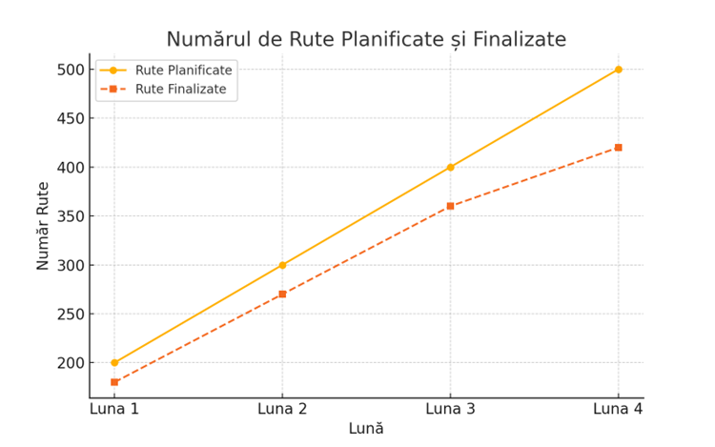
Vizualizările pentru statisticile Alese
Numărul de rute planificate și finalizate cu success
Luna 1: 200 rute planificate / 180 finalizate (90% rată de succes)
Luna 2: 300 rute planificate / 270 finalizate (90% rată de succes)
Luna 3: 400 rute planificate / 360 finalizate (90% rată de succes
Luna 4: 500 rute planificate / 420 finalizate (84% rată de succes)

Slide 12
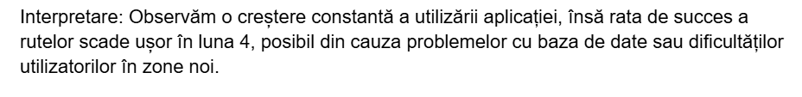
Vizualizările pentru statisticile Alese
Numărul de rute planificate și finalizate cu success - INTERPRETARE

Slide 13
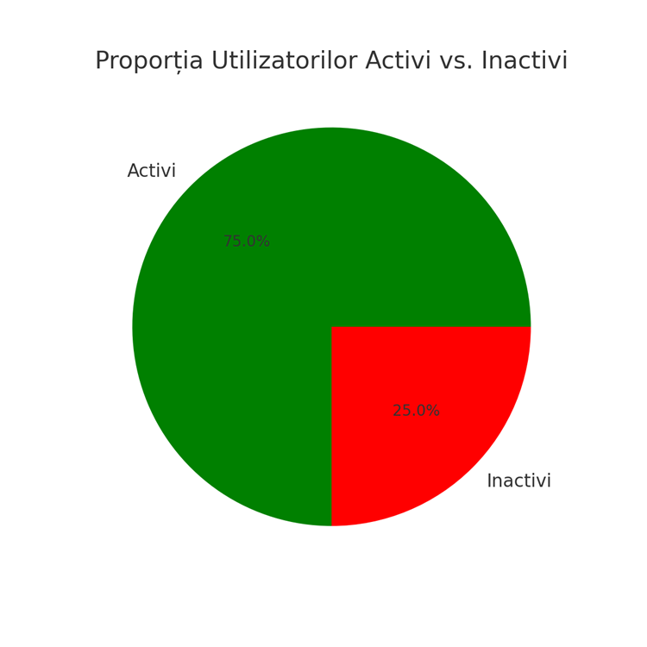
Vizualizările pentru statisticile Alese
Numărul de utilizatori activi
Total utilizatori : 750 (75%)
Utilizatori activi în ultima lună: 750 (75%)
Utilizatori inactivi în ultima lună: 250 (25%)

Slide 14

Vizualizările pentru statisticile Alese
Numărul de utilizatori activi - INTERPRETARE

Slide 15
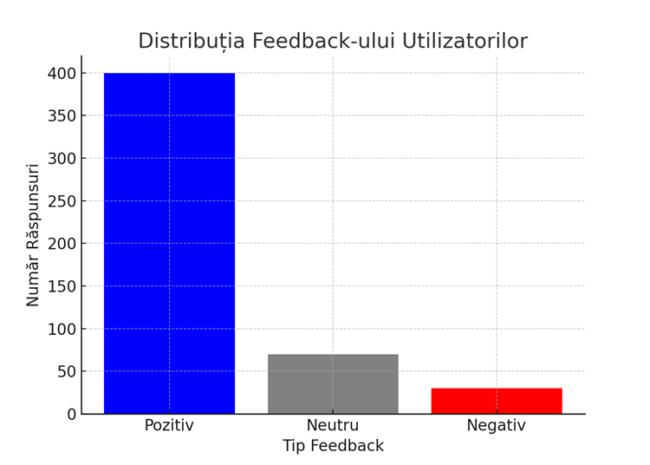
Vizualizările pentru statisticile Alese
Feedback-ul utilizatorilor despre rutele oferite
Pozitive: 400 (80%)
Neutre: 70 (14%)
Negative: 30 (6%)

Slide 16
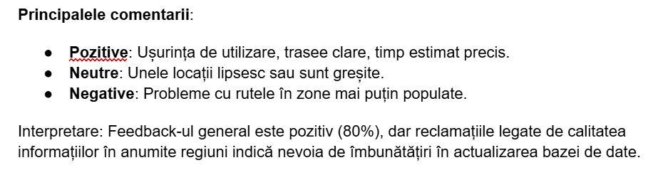
Vizualizările pentru statisticile Alese
Feedback-ul utilizatorilor despre rutele oferite - INTERPRETARE

Slide 17
Usability TESTING – SCENARIUL 1
Planificarea unei rute complexe într-un oraș aglomerat.
Obiectiv: Testarea capacității aplicației de a gestiona cerințe complexe de navigație.

Slide 18
Usability TESTING – SCENARIUL 2
Căutarea unui loc actualizat recent în baza de date.
Obiectiv: Verificarea ușurinței de utilizare pentru funcțiile de căutare.

Slide 19
Usability TESTING – SCENARIUL 3
Ajustarea unei rute existente pe baza feedback-ului utilizatorilor.
Obiectiv: Evaluarea clarității interfeței pentru utilizatorii care doresc să modifice rutele.

Slide 20
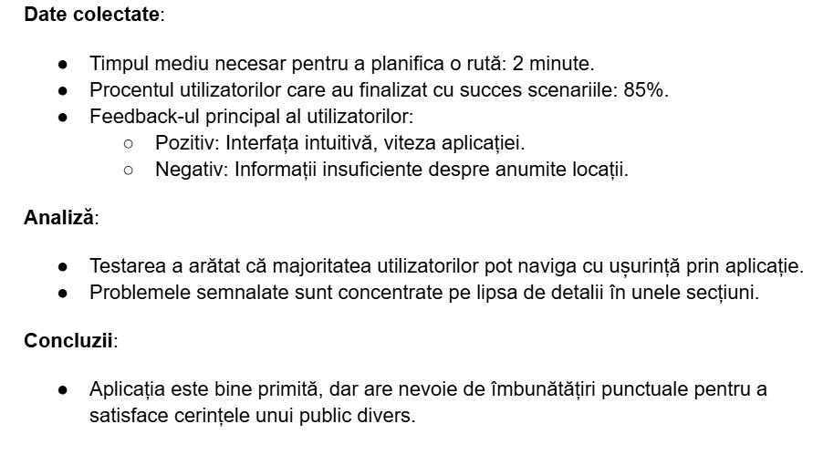
Rezultate CONSOLIDATE ale testării

Slide 21
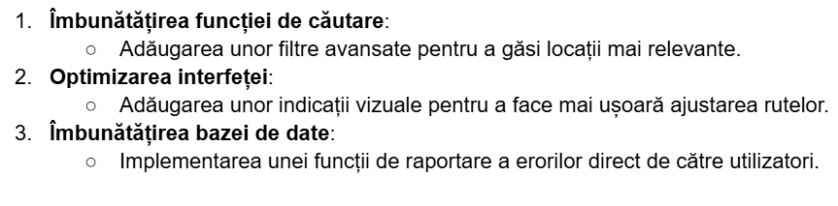
Modificări sau îmbunătățiri propuse în urma testării

Slide 22
Obiectiv SMART
Până la finalul anului curent, Movability va crește numărul de rute finalizate cu succes de la 3,600 la 4,320 (o creștere de 20%), prin actualizarea bazei de date cu 500 de locații noi și optimizarea funcției de căutare pe baza feedback-ului utilizatorilor.

Slide 23
Aici e videoul nostru

Slide 24
MULȚUMIM!

